Slide 1
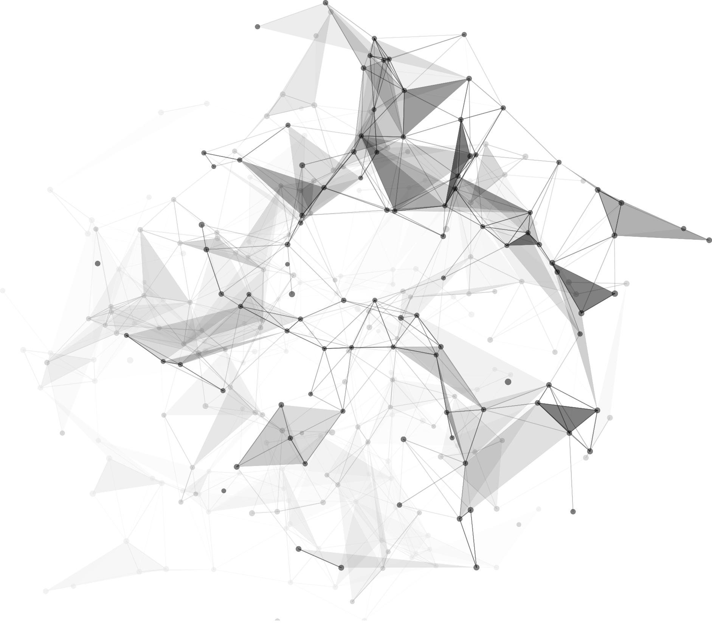

毕业设计进度汇报
主动式微服务动态部署工具设计与开发
指导老师：丁志军
答辩人：祁好雨
1752919

Slide 2



本周进度
撰写毕业论文
翻译外文文献
Notes:
改
决策模块：
算法设计：
基于强化学习的动态部署算法设计完成（未来拓展DQN...）
算法实现：
基于Python实现动态部署算法并构造算法模拟环境(进行中)
优化删掉
了解kube-scheduler内部机制之后，暂时认为更改k8s默认调度器的方式容易导致k8s系统组件的异常，不符合实际操作，因此我们考虑优先以外部调整方式去实现第一版执行模块

Slide 3
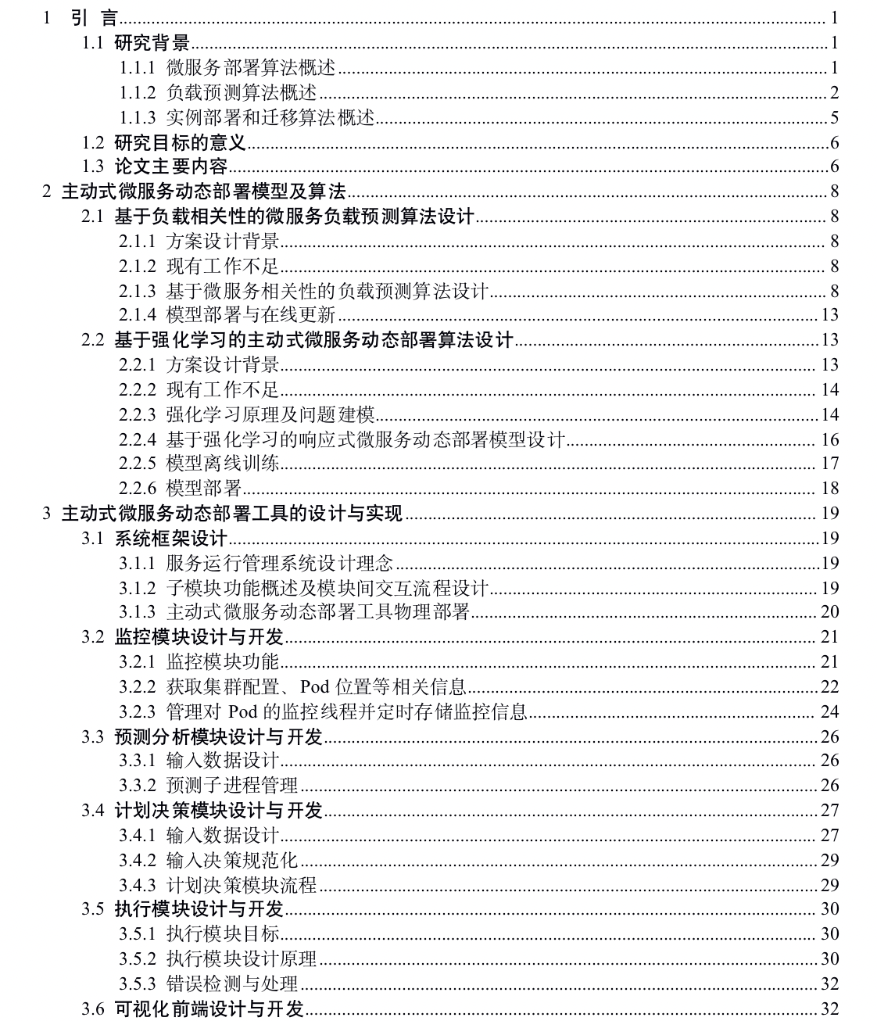
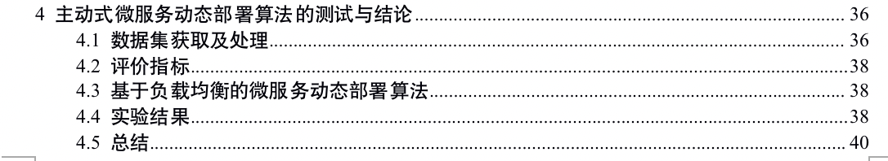
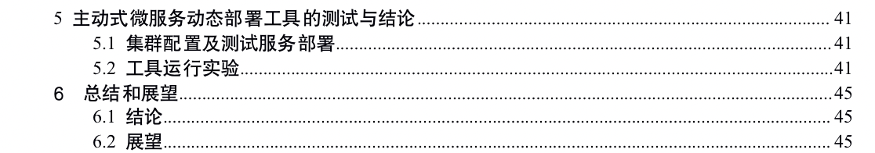
毕业论文大纲
Notes:
强化学习算法示意图？
决策模块：
算法设计：
基于强化学习的动态部署算法设计完成（未来拓展DQN...）
算法实现：
基于Python实现动态部署算法并构造算法模拟环境(进行中)
优化删掉
了解kube-scheduler内部机制之后，暂时认为更改k8s默认调度器的方式容易导致k8s系统组件的异常，不符合实际操作，因此我们考虑优先以外部调整方式去实现第一版执行模块

Slide 4
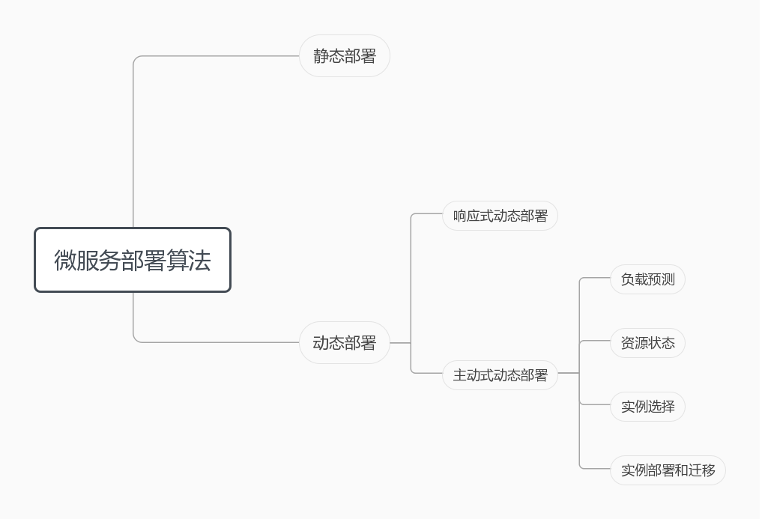
引言
Notes:
强化学习算法示意图？
决策模块：
算法设计：
基于强化学习的动态部署算法设计完成（未来拓展DQN...）
算法实现：
基于Python实现动态部署算法并构造算法模拟环境(进行中)
优化删掉
了解kube-scheduler内部机制之后，暂时认为更改k8s默认调度器的方式容易导致k8s系统组件的异常，不符合实际操作，因此我们考虑优先以外部调整方式去实现第一版执行模块

Slide 5
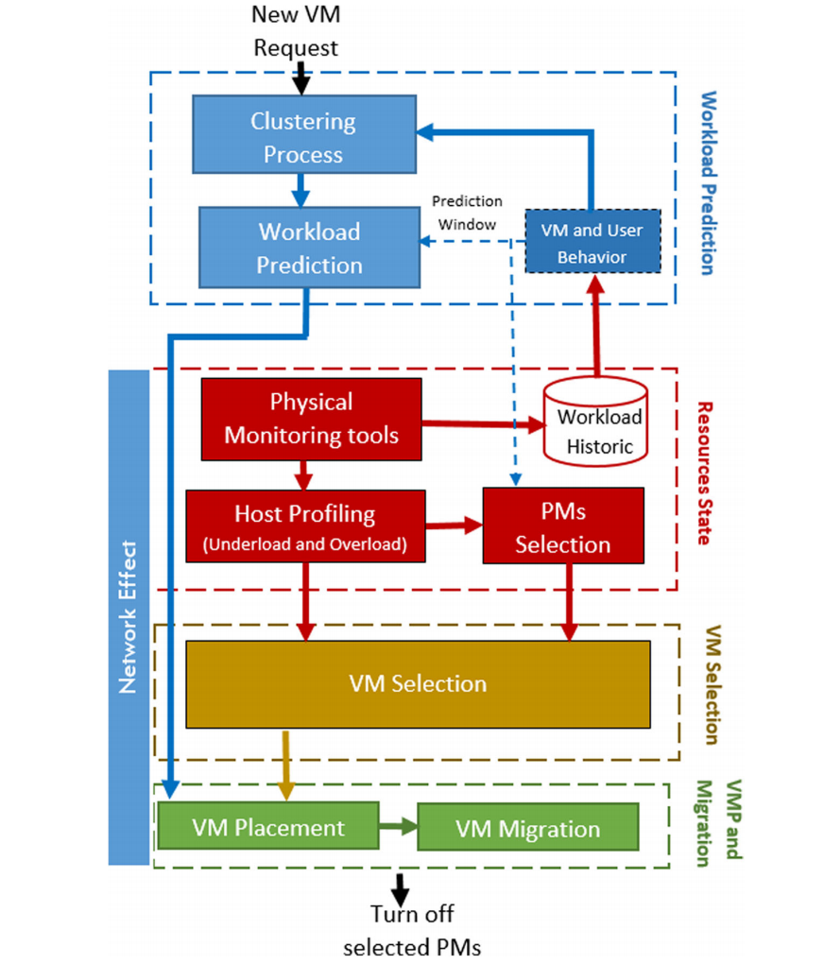
引言
Notes:
强化学习算法示意图？
决策模块：
算法设计：
基于强化学习的动态部署算法设计完成（未来拓展DQN...）
算法实现：
基于Python实现动态部署算法并构造算法模拟环境(进行中)
优化删掉
了解kube-scheduler内部机制之后，暂时认为更改k8s默认调度器的方式容易导致k8s系统组件的异常，不符合实际操作，因此我们考虑优先以外部调整方式去实现第一版执行模块

Slide 6
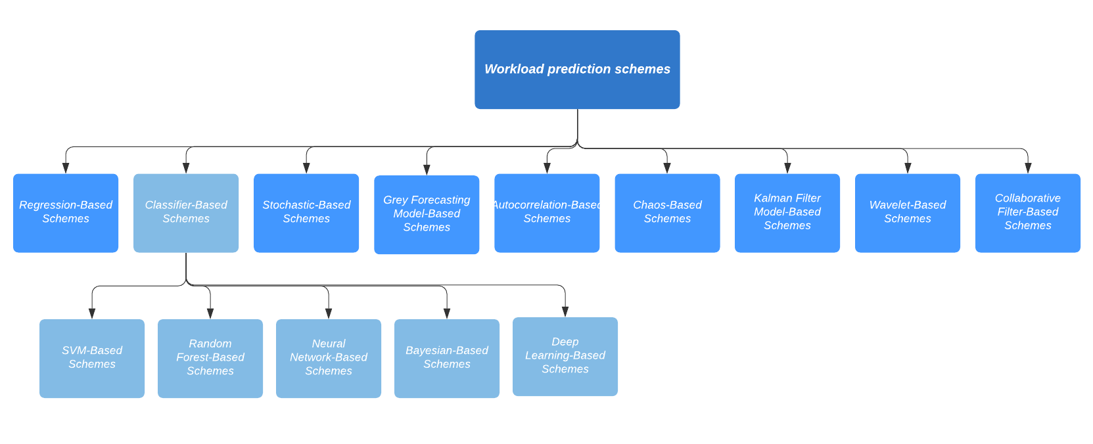
引言
负载预测算法概述
Notes:
强化学习算法示意图？
决策模块：
算法设计：
基于强化学习的动态部署算法设计完成（未来拓展DQN...）
算法实现：
基于Python实现动态部署算法并构造算法模拟环境(进行中)
优化删掉
了解kube-scheduler内部机制之后，暂时认为更改k8s默认调度器的方式容易导致k8s系统组件的异常，不符合实际操作，因此我们考虑优先以外部调整方式去实现第一版执行模块

Slide 7
引言
实例部署和迁移算法概述
- 确定性算法
- 启发式算法
- 元启发式算法
- 强化学习算法
研究目标意义
用户可根据微服务对资源的需求，动态迁移对应虚拟机或容器，将其整合到最小数量的物理节点上，进而减少能耗。但是，过于激进的整合策略可能导致服务性能的下降。好的微服务部署算法需要在保证对服务等级协议(Service Level Agreements, SLA)的高度遵守同时，优化集群的资源资源情况。
Notes:
强化学习算法示意图？
决策模块：
算法设计：
基于强化学习的动态部署算法设计完成（未来拓展DQN...）
算法实现：
基于Python实现动态部署算法并构造算法模拟环境(进行中)
优化删掉
了解kube-scheduler内部机制之后，暂时认为更改k8s默认调度器的方式容易导致k8s系统组件的异常，不符合实际操作，因此我们考虑优先以外部调整方式去实现第一版执行模块

Slide 8
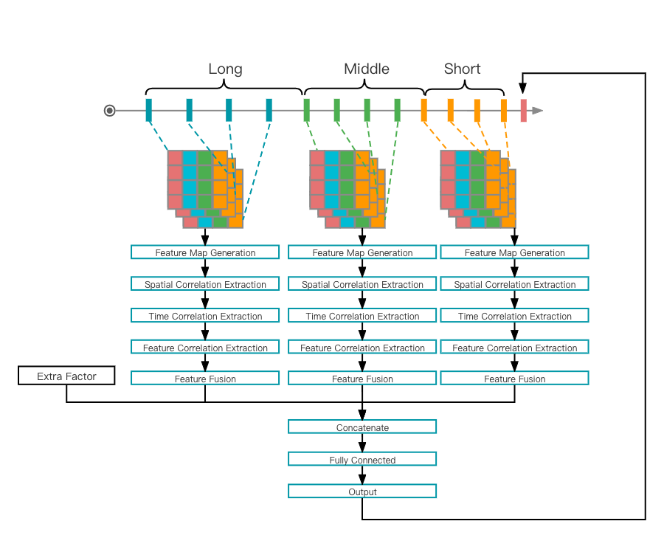
主动式微服务动态部署模型及算法
负载预测算法
Notes:
强化学习算法示意图？
决策模块：
算法设计：
基于强化学习的动态部署算法设计完成（未来拓展DQN...）
算法实现：
基于Python实现动态部署算法并构造算法模拟环境(进行中)
优化删掉
了解kube-scheduler内部机制之后，暂时认为更改k8s默认调度器的方式容易导致k8s系统组件的异常，不符合实际操作，因此我们考虑优先以外部调整方式去实现第一版执行模块

Slide 9
主动式微服务动态部署模型及算法
主动式微服务动态部署算法
- 形式化建模
- 深度神经网络模型结构
- 伪代码描述训练过程
- 模型部署输入数据类接口
Notes:
强化学习算法示意图？
决策模块：
算法设计：
基于强化学习的动态部署算法设计完成（未来拓展DQN...）
算法实现：
基于Python实现动态部署算法并构造算法模拟环境(进行中)
优化删掉
了解kube-scheduler内部机制之后，暂时认为更改k8s默认调度器的方式容易导致k8s系统组件的异常，不符合实际操作，因此我们考虑优先以外部调整方式去实现第一版执行模块

Slide 10
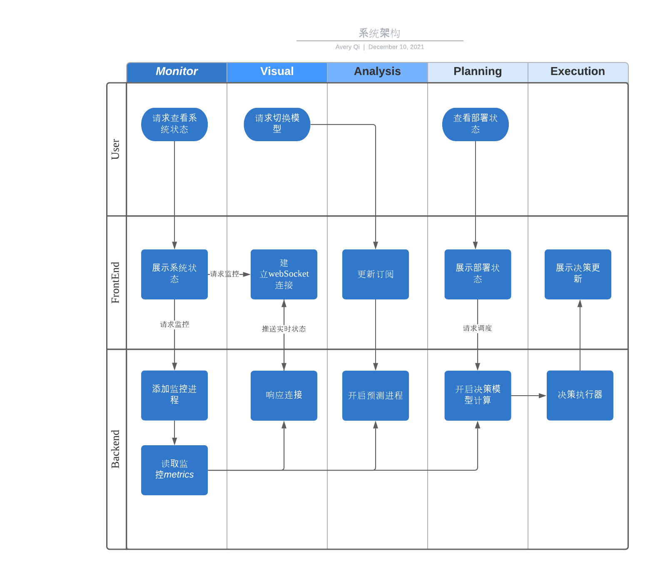
主动式微服务动态部署工具设计与实现
系统框架设计
Notes:
强化学习算法示意图？
决策模块：
算法设计：
基于强化学习的动态部署算法设计完成（未来拓展DQN...）
算法实现：
基于Python实现动态部署算法并构造算法模拟环境(进行中)
优化删掉
了解kube-scheduler内部机制之后，暂时认为更改k8s默认调度器的方式容易导致k8s系统组件的异常，不符合实际操作，因此我们考虑优先以外部调整方式去实现第一版执行模块

Slide 11
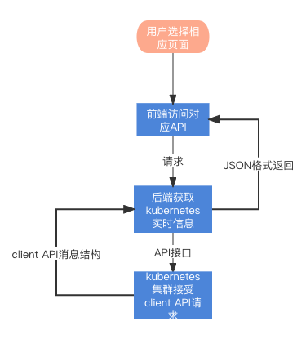
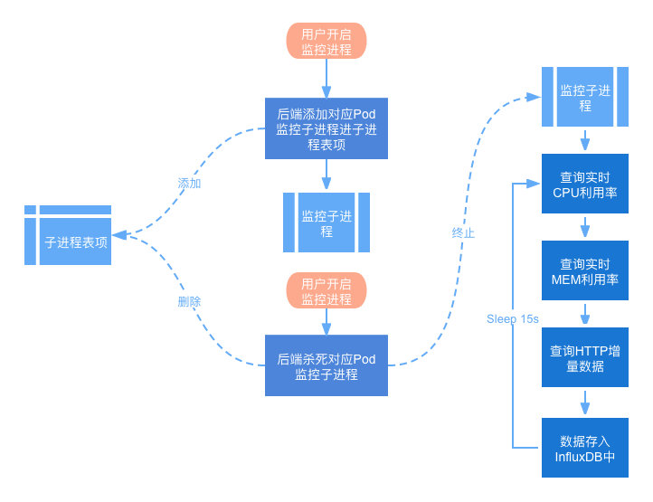
主动式微服务动态部署工具设计与实现
监控模块设计
获取集群配置、Pod位置等相关信息
管理Pod的监控线程并定时存储监控信息
获取指定Pod对应的监控信息
Notes:
强化学习算法示意图？
决策模块：
算法设计：
基于强化学习的动态部署算法设计完成（未来拓展DQN...）
算法实现：
基于Python实现动态部署算法并构造算法模拟环境(进行中)
优化删掉
了解kube-scheduler内部机制之后，暂时认为更改k8s默认调度器的方式容易导致k8s系统组件的异常，不符合实际操作，因此我们考虑优先以外部调整方式去实现第一版执行模块

Slide 12
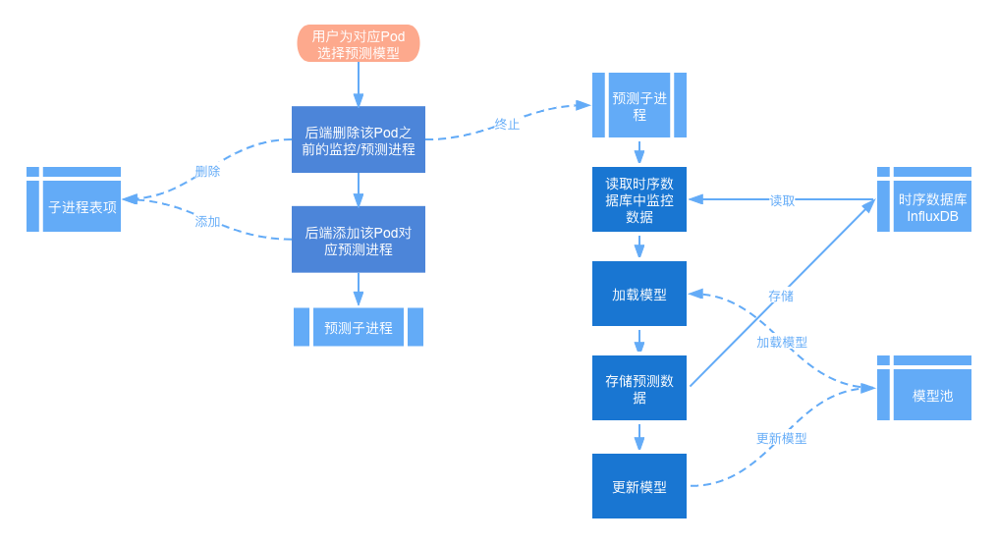
主动式微服务动态部署工具设计与实现
预测分析模块设计
输入数据设计
预测子进程管理
Notes:
强化学习算法示意图？
决策模块：
算法设计：
基于强化学习的动态部署算法设计完成（未来拓展DQN...）
算法实现：
基于Python实现动态部署算法并构造算法模拟环境(进行中)
优化删掉
了解kube-scheduler内部机制之后，暂时认为更改k8s默认调度器的方式容易导致k8s系统组件的异常，不符合实际操作，因此我们考虑优先以外部调整方式去实现第一版执行模块

Slide 13
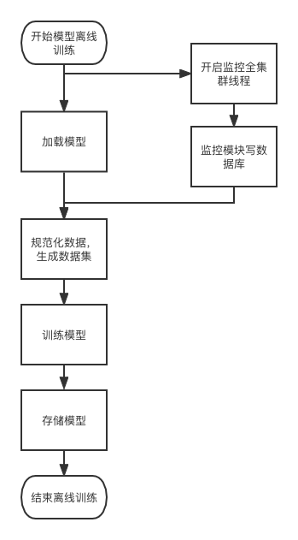
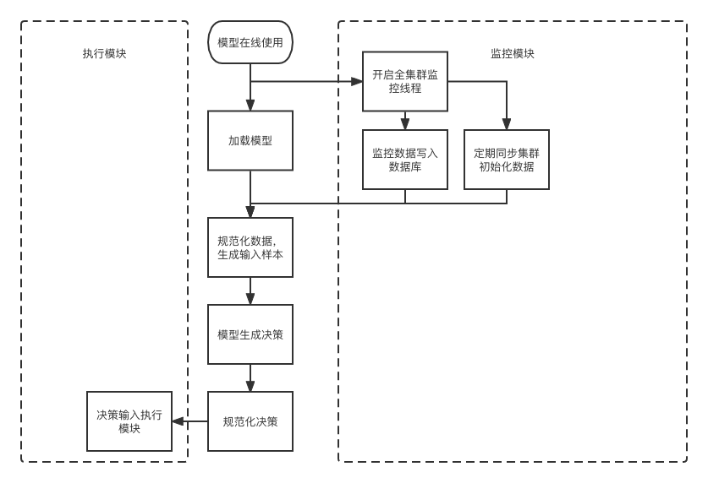
主动式微服务动态部署工具设计与实现
计划决策模块设计
输入数据规范化
计划决策模块流程
Notes:
强化学习算法示意图？
决策模块：
算法设计：
基于强化学习的动态部署算法设计完成（未来拓展DQN...）
算法实现：
基于Python实现动态部署算法并构造算法模拟环境(进行中)
优化删掉
了解kube-scheduler内部机制之后，暂时认为更改k8s默认调度器的方式容易导致k8s系统组件的异常，不符合实际操作，因此我们考虑优先以外部调整方式去实现第一版执行模块

Slide 14
主动式微服务动态部署工具设计与实现
执行模块设计
执行模块目标
执行模块原理
错误检测与处理
Notes:
强化学习算法示意图？
决策模块：
算法设计：
基于强化学习的动态部署算法设计完成（未来拓展DQN...）
算法实现：
基于Python实现动态部署算法并构造算法模拟环境(进行中)
优化删掉
了解kube-scheduler内部机制之后，暂时认为更改k8s默认调度器的方式容易导致k8s系统组件的异常，不符合实际操作，因此我们考虑优先以外部调整方式去实现第一版执行模块

Slide 15
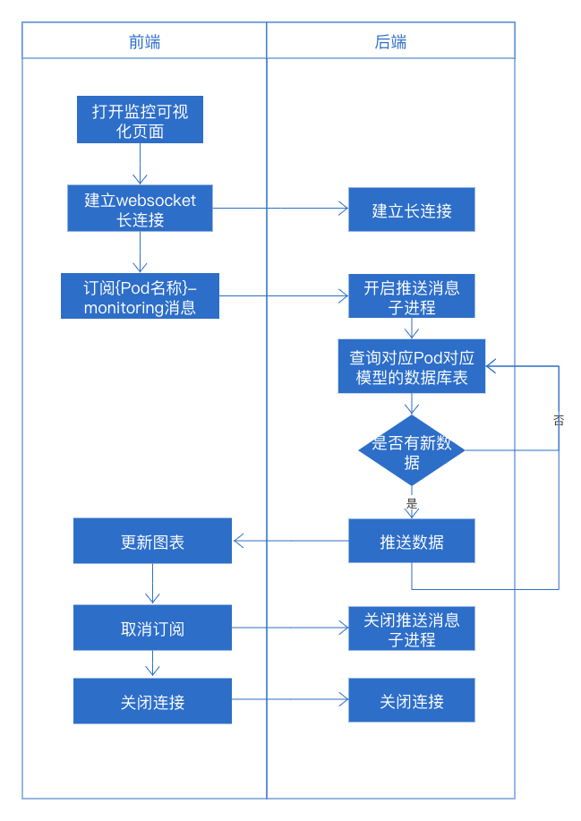
主动式微服务动态部署工具设计与实现
可视化前端
Notes:
强化学习算法示意图？
决策模块：
算法设计：
基于强化学习的动态部署算法设计完成（未来拓展DQN...）
算法实现：
基于Python实现动态部署算法并构造算法模拟环境(进行中)
优化删掉
了解kube-scheduler内部机制之后，暂时认为更改k8s默认调度器的方式容易导致k8s系统组件的异常，不符合实际操作，因此我们考虑优先以外部调整方式去实现第一版执行模块

Slide 16
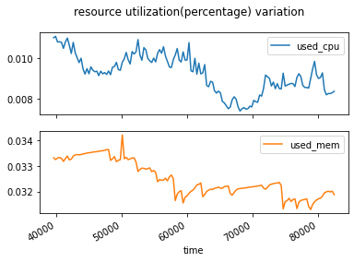
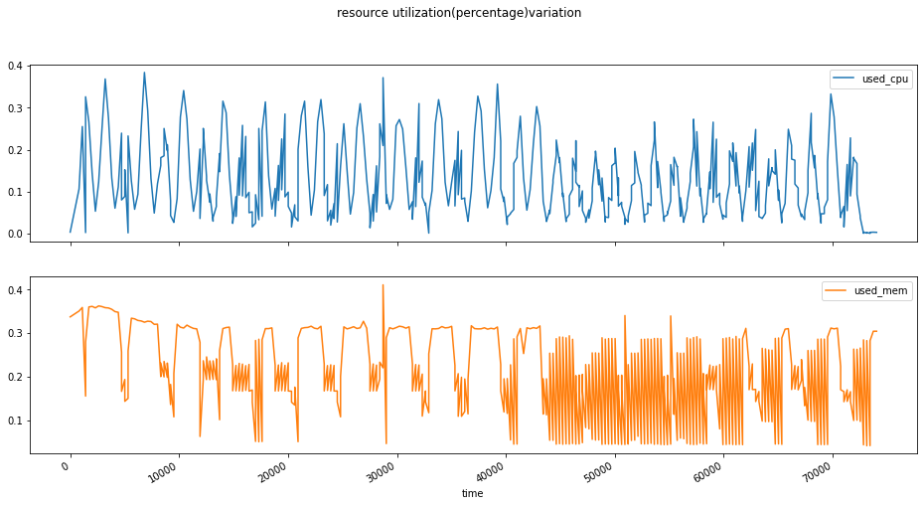
主动式微服务动态部署算法测试与结论
数据集获取及处理
alibaba-cluster-tracev2017
k8s集群监控数据集
Notes:
强化学习算法示意图？
决策模块：
算法设计：
基于强化学习的动态部署算法设计完成（未来拓展DQN...）
算法实现：
基于Python实现动态部署算法并构造算法模拟环境(进行中)
优化删掉
了解kube-scheduler内部机制之后，暂时认为更改k8s默认调度器的方式容易导致k8s系统组件的异常，不符合实际操作，因此我们考虑优先以外部调整方式去实现第一版执行模块

Slide 17
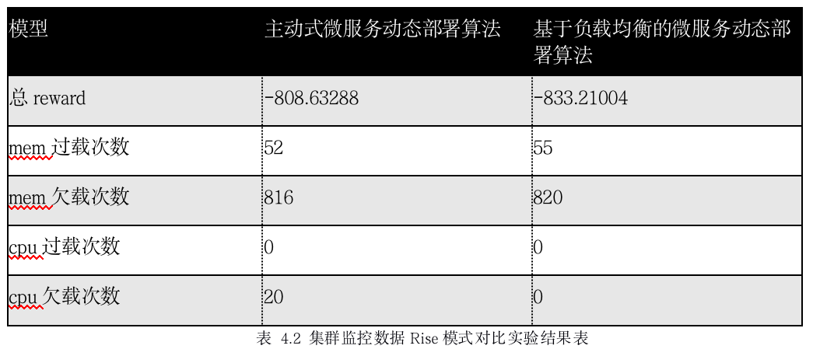
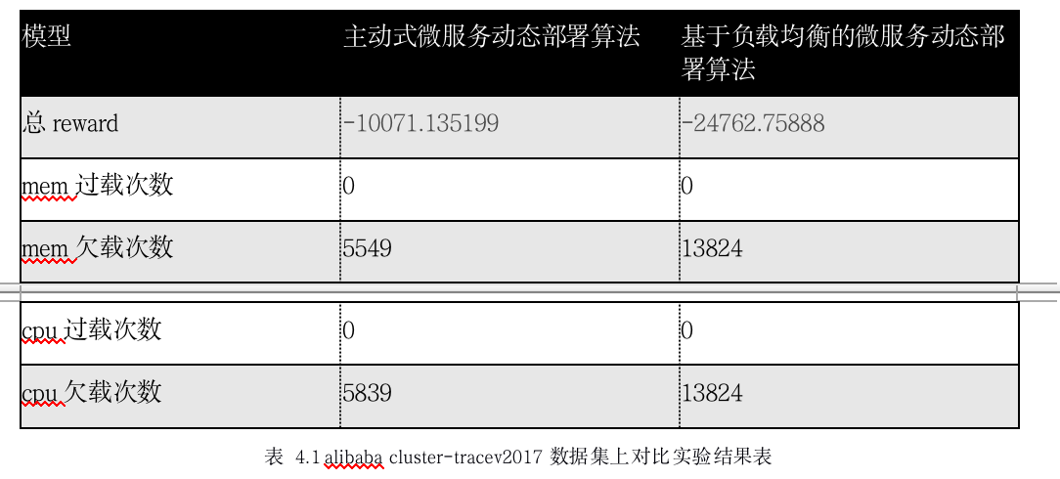
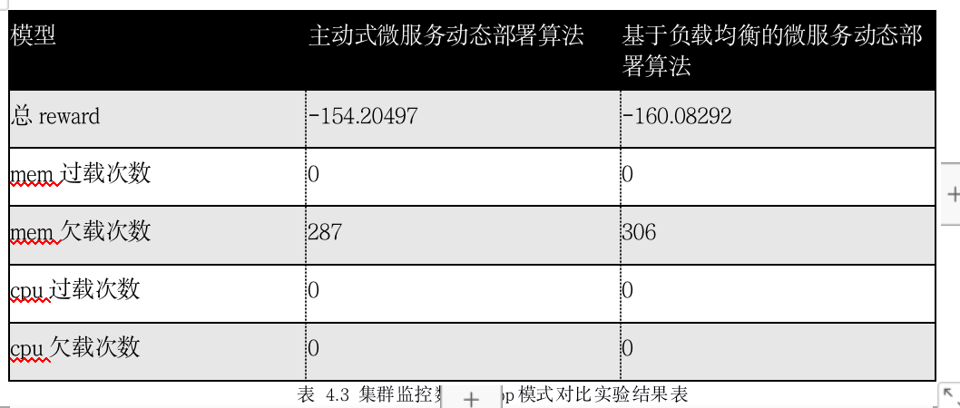
主动式微服务动态部署算法测试与结论
评价指标及对比算法介绍
指标：cpu/mem 欠载/过载次数
对比算法：基于负载均衡的微服务动态部署算法
Notes:
强化学习算法示意图？
决策模块：
算法设计：
基于强化学习的动态部署算法设计完成（未来拓展DQN...）
算法实现：
基于Python实现动态部署算法并构造算法模拟环境(进行中)
优化删掉
了解kube-scheduler内部机制之后，暂时认为更改k8s默认调度器的方式容易导致k8s系统组件的异常，不符合实际操作，因此我们考虑优先以外部调整方式去实现第一版执行模块

Slide 18
主动式微服务动态部署算法测试与结论
结论
主动式微服务动态部署模型能广泛适应多种类型的集群，在小规模集群和大型数据中心式集群上都表现出了较好的优化效果。
2）主动式微服务动态部署模型相较于传统的动态部署模型，能有效减少欠载的次数。对于现收现付制的云环境，能有效降低用户的成本，提高效率。
Notes:
强化学习算法示意图？
决策模块：
算法设计：
基于强化学习的动态部署算法设计完成（未来拓展DQN...）
算法实现：
基于Python实现动态部署算法并构造算法模拟环境(进行中)
优化删掉
了解kube-scheduler内部机制之后，暂时认为更改k8s默认调度器的方式容易导致k8s系统组件的异常，不符合实际操作，因此我们考虑优先以外部调整方式去实现第一版执行模块

Slide 19
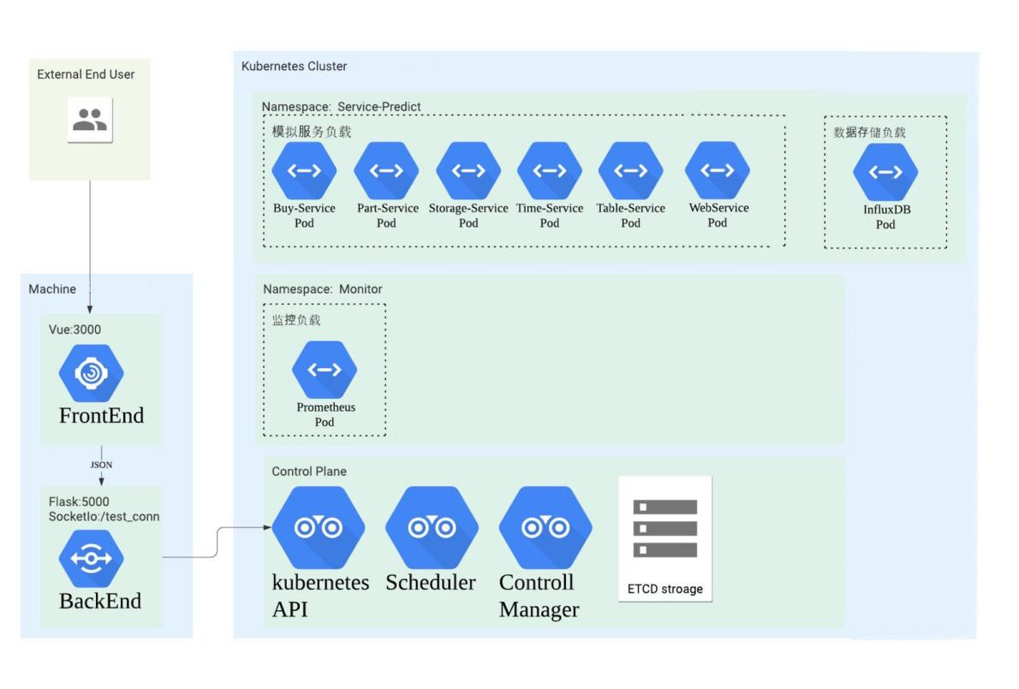
主动式微服务动态部署工具测试与结论
集群配置及测试服务部署
Notes:
强化学习算法示意图？
决策模块：
算法设计：
基于强化学习的动态部署算法设计完成（未来拓展DQN...）
算法实现：
基于Python实现动态部署算法并构造算法模拟环境(进行中)
优化删掉
了解kube-scheduler内部机制之后，暂时认为更改k8s默认调度器的方式容易导致k8s系统组件的异常，不符合实际操作，因此我们考虑优先以外部调整方式去实现第一版执行模块

Slide 20
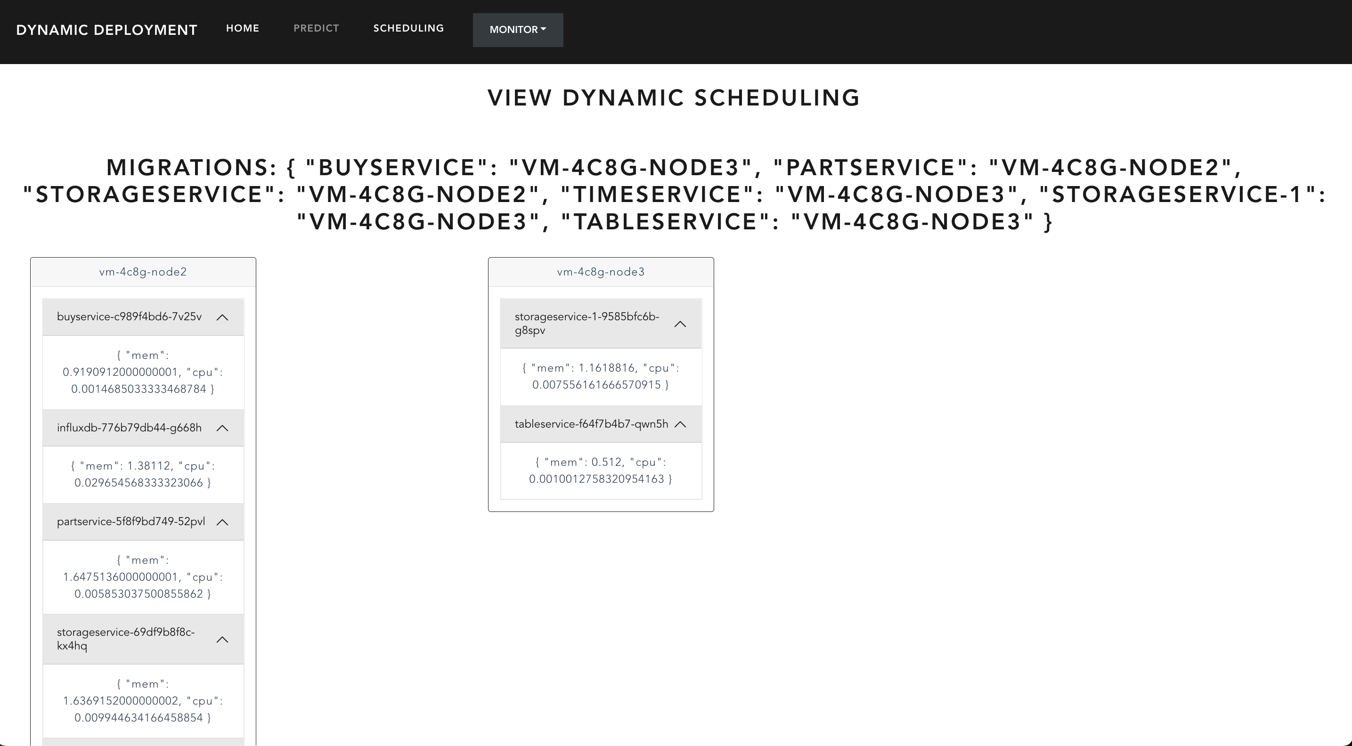
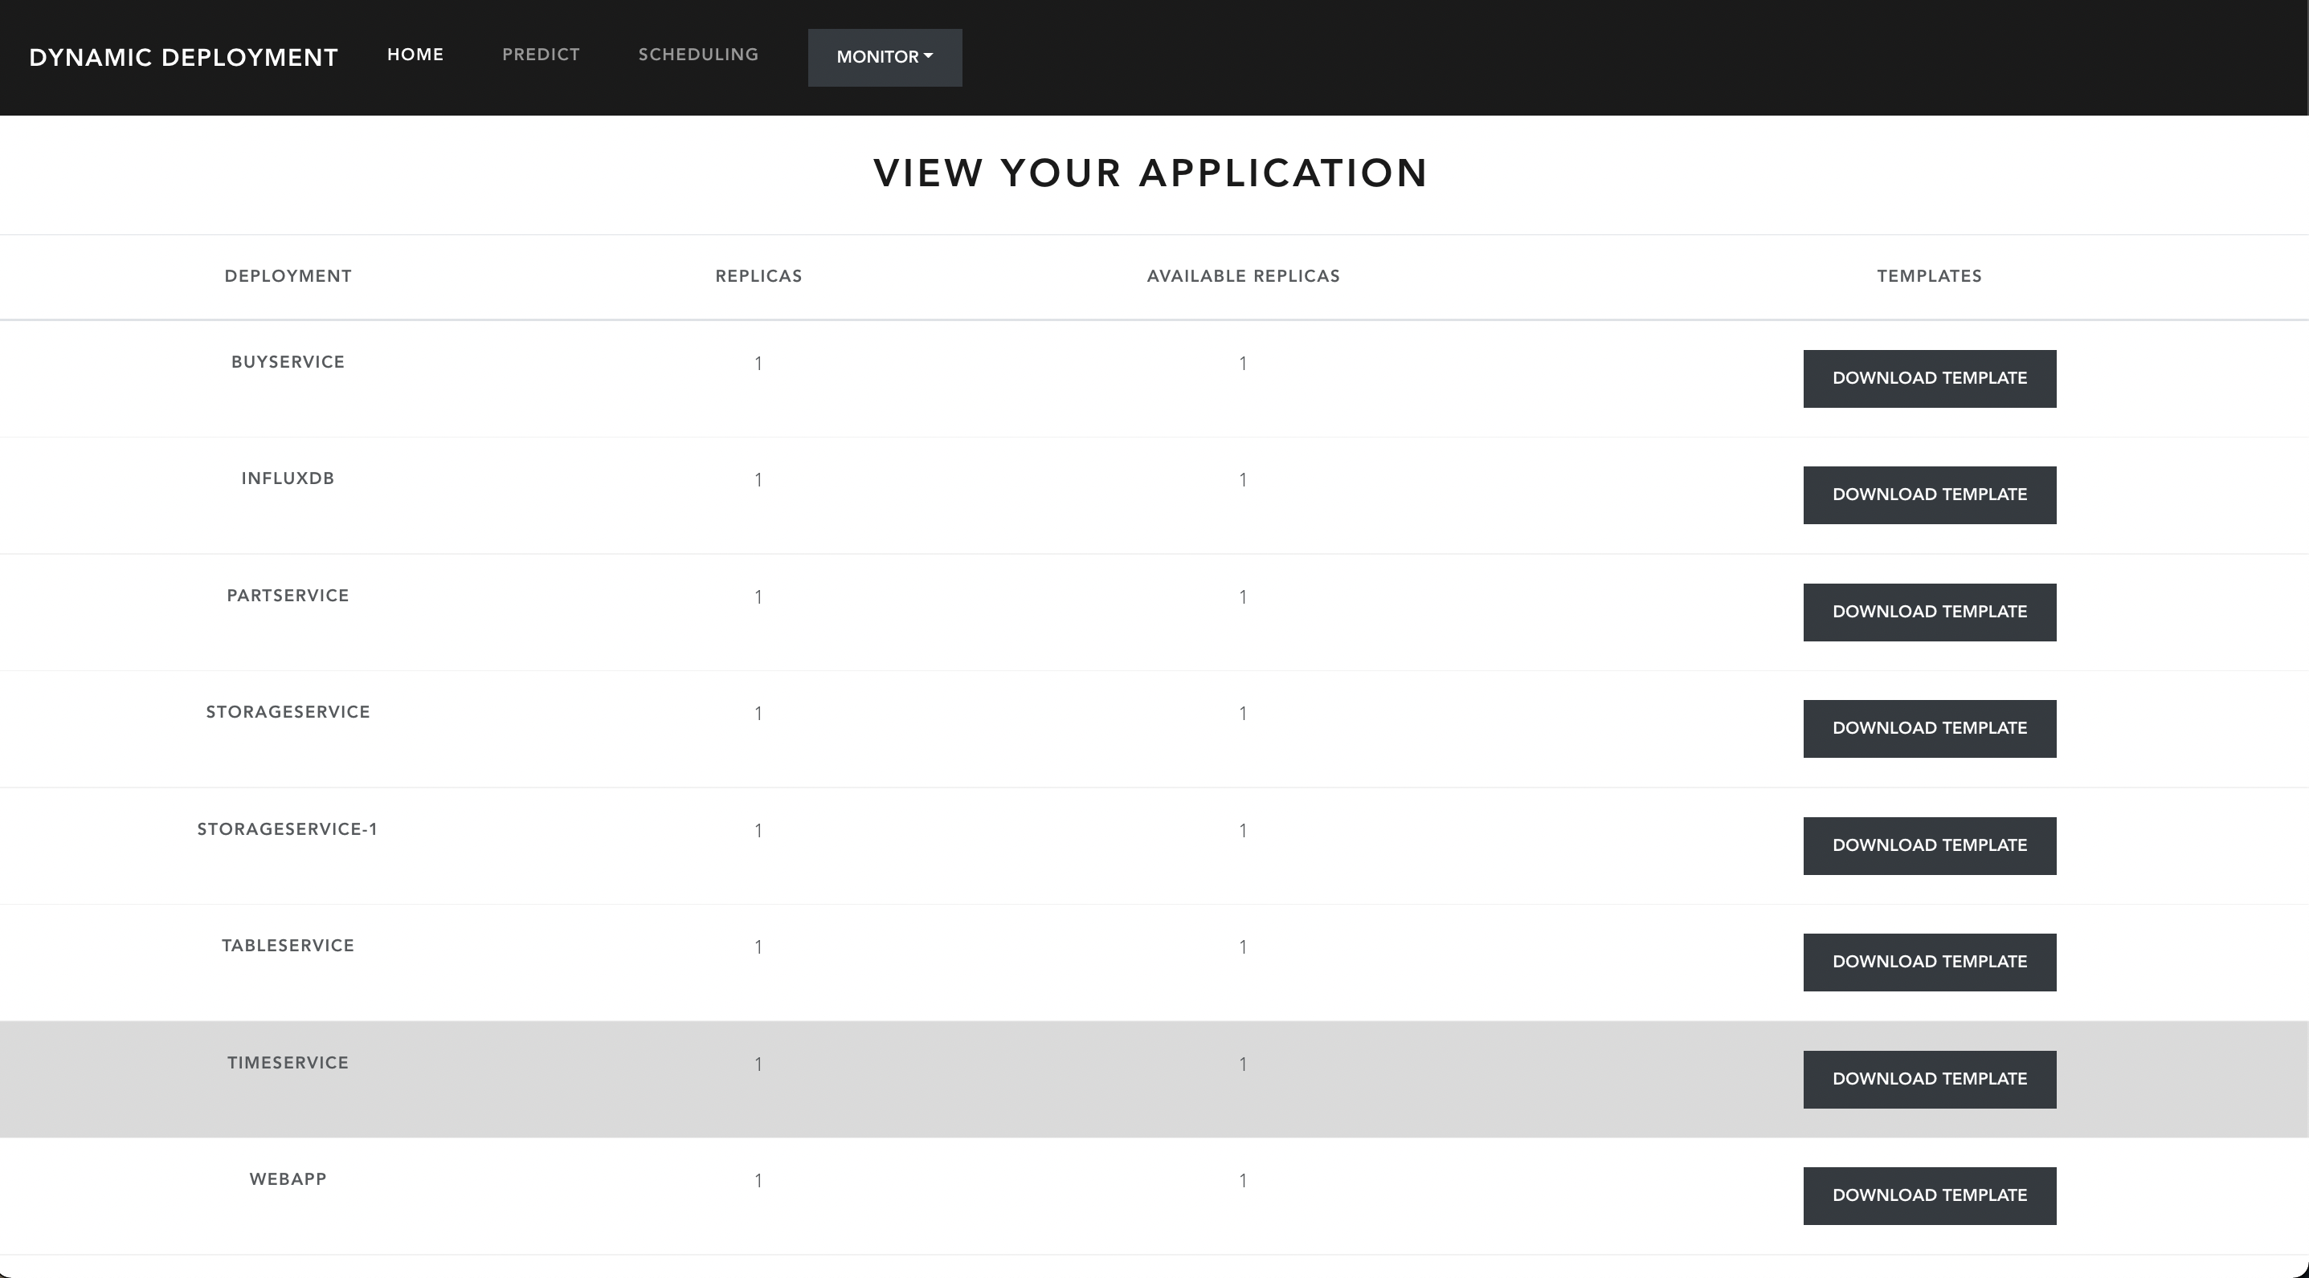
主动式微服务动态部署工具测试与结论
工具运行实验
Notes:
强化学习算法示意图？
决策模块：
算法设计：
基于强化学习的动态部署算法设计完成（未来拓展DQN...）
算法实现：
基于Python实现动态部署算法并构造算法模拟环境(进行中)
优化删掉
了解kube-scheduler内部机制之后，暂时认为更改k8s默认调度器的方式容易导致k8s系统组件的异常，不符合实际操作，因此我们考虑优先以外部调整方式去实现第一版执行模块

Slide 21
外文文献翻译
Auto-scaling Policies to Adapt the Application
Deployment in Kubernetes
作者：Fabiana Rossi
Department of Civil Engineering and Computer Science Engineering
University of Rome Tor Vergata, Italy
f.rossi@ing.uniroma2.it
Notes:
强化学习算法示意图？
决策模块：
算法设计：
基于强化学习的动态部署算法设计完成（未来拓展DQN...）
算法实现：
基于Python实现动态部署算法并构造算法模拟环境(进行中)
优化删掉
了解kube-scheduler内部机制之后，暂时认为更改k8s默认调度器的方式容易导致k8s系统组件的异常，不符合实际操作，因此我们考虑优先以外部调整方式去实现第一版执行模块

